Slide 1



Slide 2
BDD com SpecFlow & Selenium Web Driver

Slide 3





PALESTRANTE
Rafael Cruz é desenvolvedor .NET há mais de 14 anos e líder de desenvolvimento na Icatu Seguros
github.com/rafaelcruz-net
@rafaelcruz_net
rafaelcruz.azurewebsites.net

Slide 4
Agenda
Introdução
O que é BDD ?
Gherkin & Cucumber
SpecFlow
Selenium WebDriver
Demo
Dúvidas

Slide 5
Introdução
Quando pensamos em construir uma aplicação, o que vem em mente ?
Performance
Escalabilidade
Usabilidade
Atender os requisitos de négocios

Slide 6
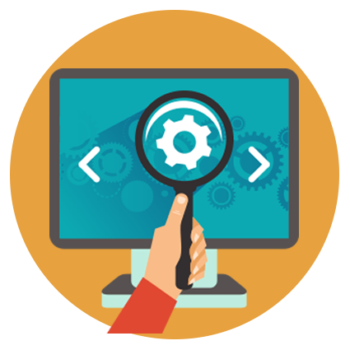
Introdução
Qualidade é importante ?
Sim, disso todos temos certeza, sua empresa quer qualidade, seu cliente espera por isso, sua equipe espera por isso.
E como podemos aumentar a qualidade do Software ?
A resposta é TESTES

Slide 7
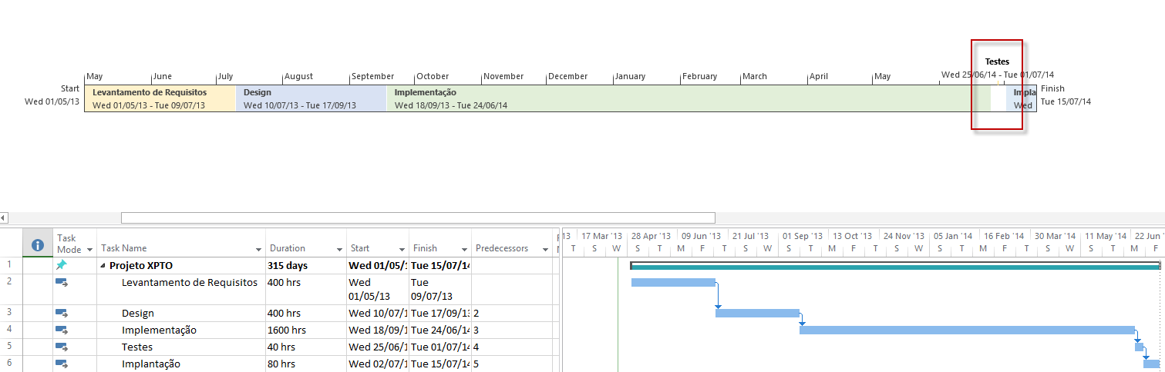

Test-Last Development

Slide 8

Extreme Go Horse (XGH)
Mercado está cada dia mais dificil
Nosso clientes precisam ir mais rápido para o mercado.
Usuários estão mais impacientes.
Adivinha quem será cortado ?

Slide 9
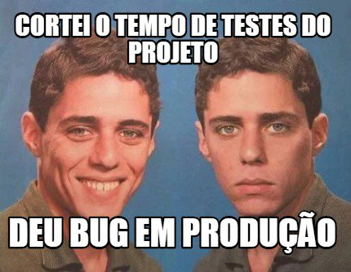

Slide 10
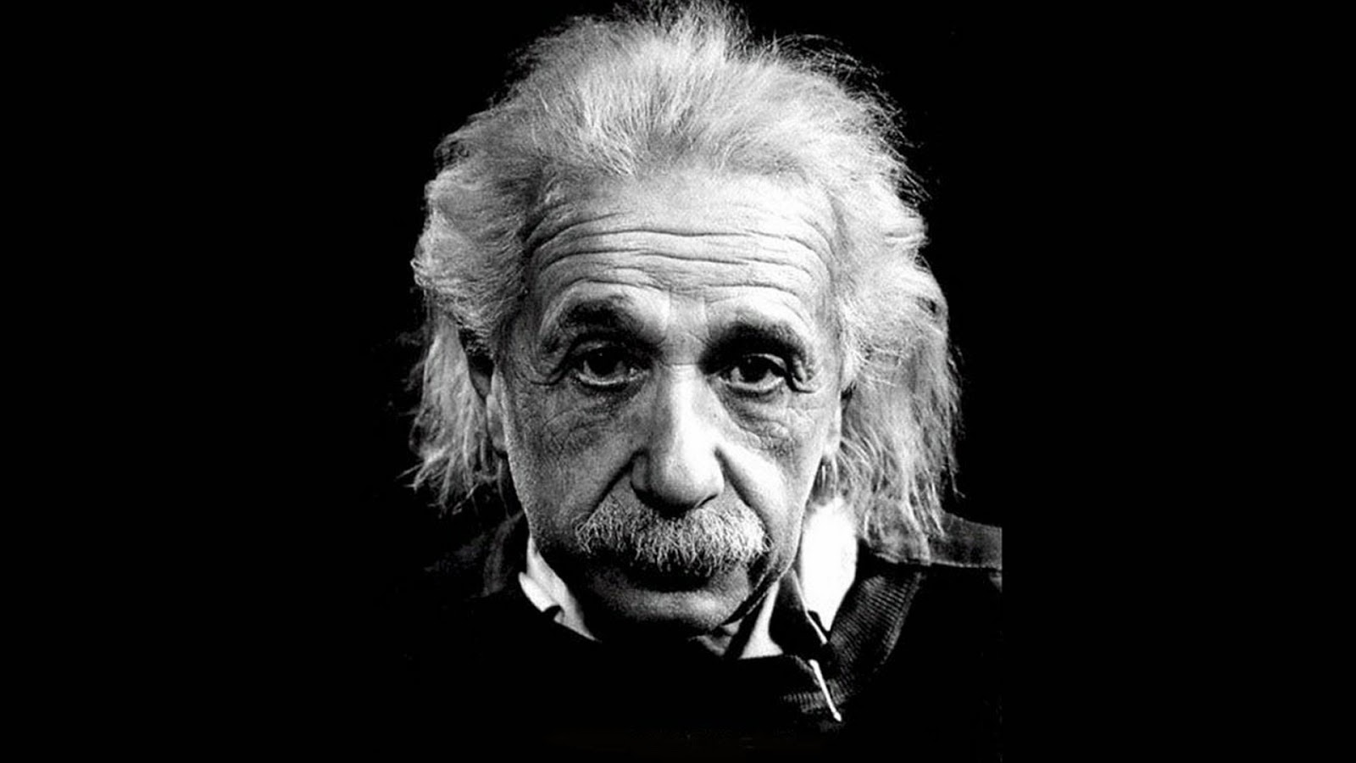
Vamos tentar algo diferente ?
Insanidade é continuar fazendo sempre a mesma coisa e esperar resultados diferentes.
-- Albert Einstein

Slide 11
BDD

Slide 12
O que é BDD?
Behavior-driven development é sobre implementar uma aplicação através da descrição de seu comportamento pela perspectiva de seus stakeholders (Dan North).
É uma técnica de desenvolvimento ágil que encoraja a colaboração entre os desenvolvedores, a equipe de QA e a equipe de negócio

Slide 13
BDD
Os principais conceitos do BDD são:
Uma estória testável
O título deve descrever um comportamento
A narrativa deve incluir um ator, uma característica e um benefício.
A narrativa deve descreve somente um evento
O evento deve descrever uma funcionalidade

Slide 14
BDD
O BDD é baseado em GHERKIN:
É uma linguagem legível por négocio
Uma linguagem que permite que você descreva o comportamento do software.
Serve a dois propositos; Documentação e Testes Automatizados
Baseado em Cucumber

Slide 15


Slide 16
GHERKIN
GHERKIN é uma linguagem estruturada usada para criar cenários
Suas principais palavras são:
Given (Dado)
When (Quando)
Then (Então)

Slide 17
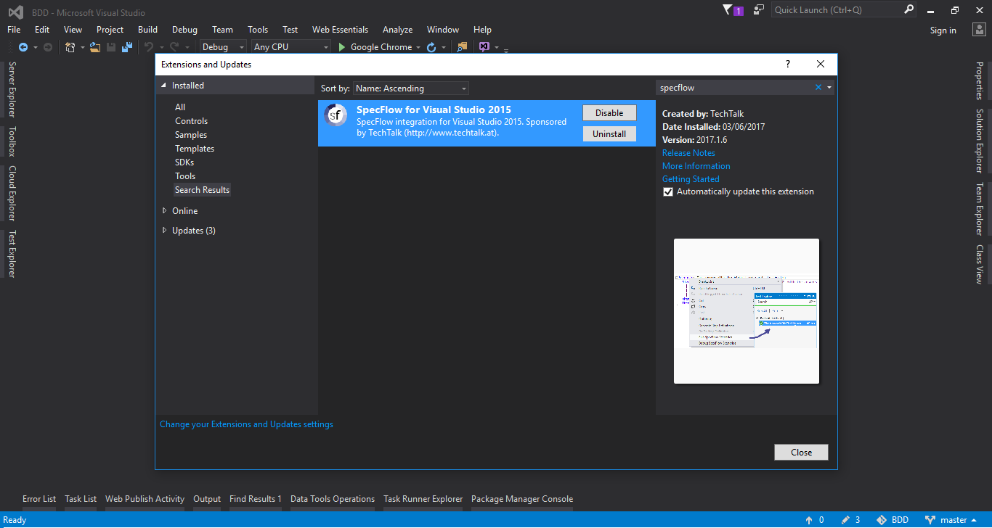

Slide 18
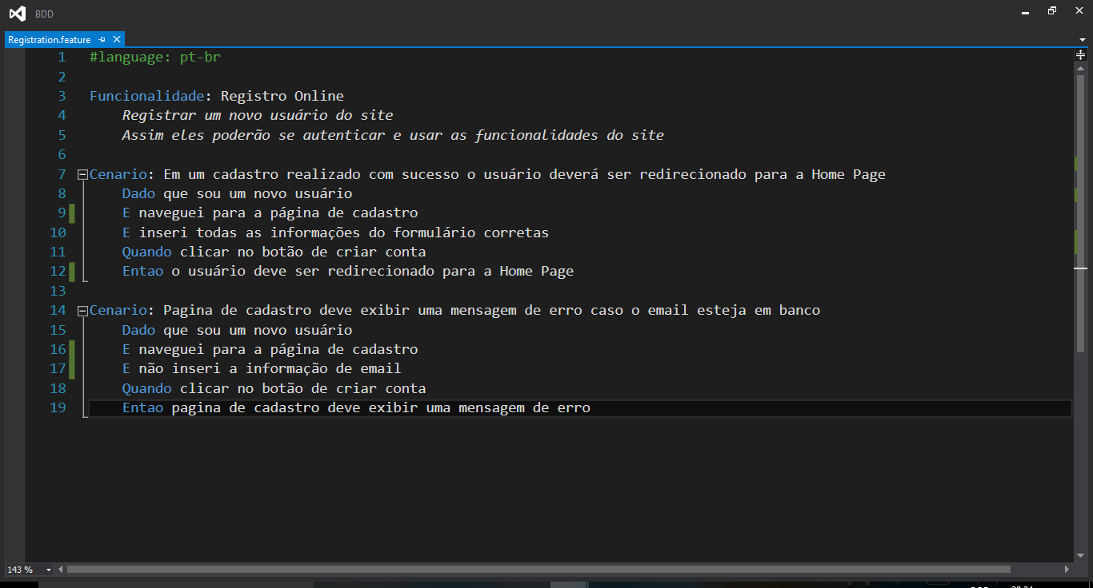

Slide 19
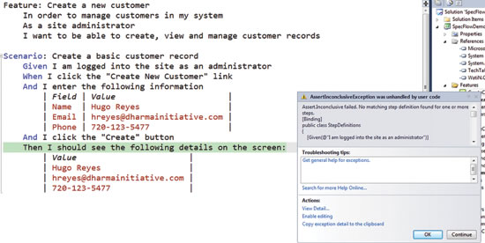
GHERKIN

Slide 20
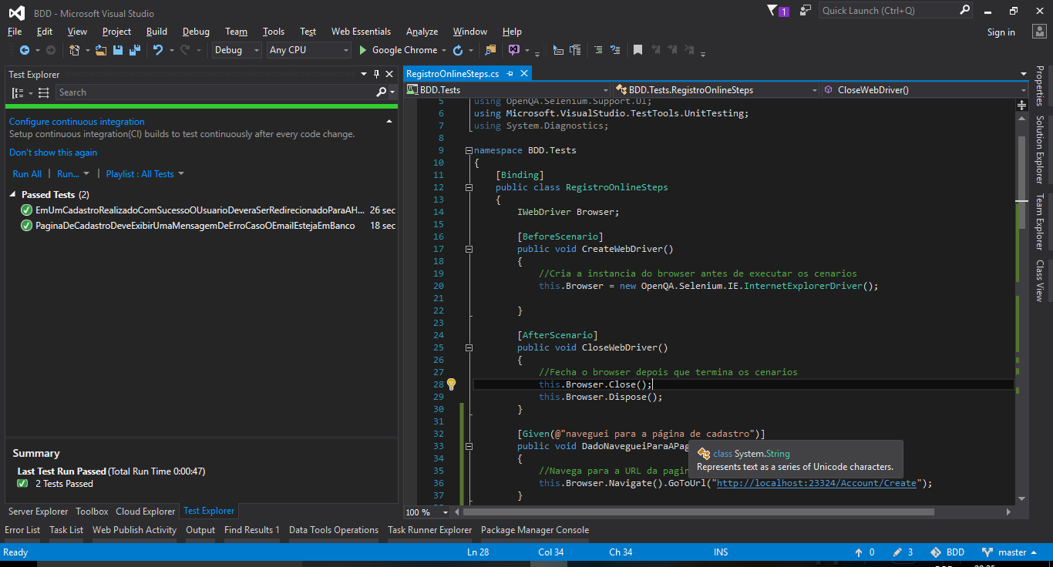

Slide 21


Slide 22
SELENIUM WEBDRIVER

Slide 23
Selenium WebDriver
O Selenium é um conjunto de ferramentas que suporta o para desenvolvimento de automação de testes para aplicações web.
O Selenium tem um gama de funcionalidades flexíveis, permitindo diversas maneiras de localizar elementos de interface e comparando os resultados de teste esperados com o comportamento de aplicação real.

Slide 24
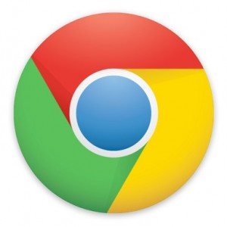








Selenium Automatiza Browser
O Selenium suporta os mais diversos browser
E a maiorias dos sistemas operacionais

Slide 25
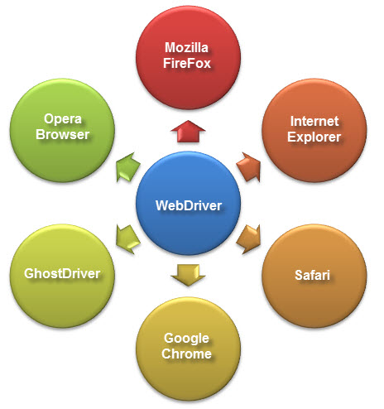
Selenium WebDriver
O que é WebDriver ?
Webdriver é um framework de automatização web que permite que você execute testes nos mais diferentes browsers.

Slide 26
Selenium WebDriver
O selenium provê uma serie de funcionalidades para localização de um determinado elemento como:
ID
Links
Tag
CSS Selectors
Xpath
Jquery
Text

Slide 27
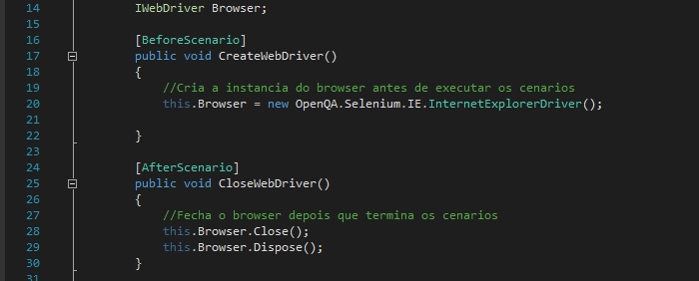
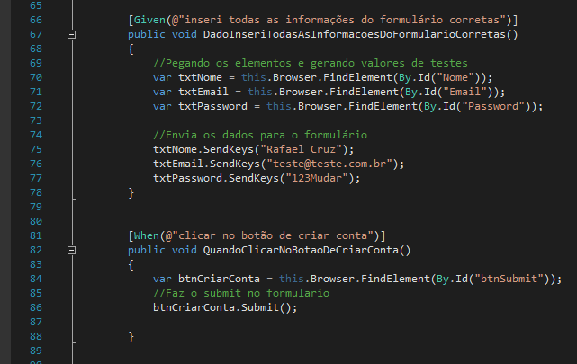
Selenium WebDriver

Slide 28


Slide 29


Slide 30



Referências
http://specflow.org/docs/
http://www.seleniumhq.org/docs/
https://cucumber.io/docs/reference

Slide 31
EXEMPLOS

